Slide 1
Innovación y reputación
LLORENTE & CUENCA

Slide 2

La diplomacia corporativa
La diplomacia corporativa con los stakeholders críticos.
Se debe contar con buena imagen pública y liderazgo.
Poder formar alianzas ofensivas y defensivas.
Generar confianza con el entorno.
Nuevo paradigma de modelo de negocio: Financiera, corporativa, Humana, Medioambiental, Social.
      Chief Reputional Officers: Marca y Reputación.
La reputación siempre se basa en la comparación.
    La reputación y la imagen con los medios /internet.
    Inseguridad y desconfianza.

Slide 3
En la actualidad, niveles de confianza pública de líderes por los suelos.
El nivel de confianza que gozan las empresas ha venido en decremento de manera radical.
Protestas por medio de la Red son muy difícil de frenar/ si se trata de borrar o bloquear, probablemente se tendrán efectos negativos.
Es necesario estar evaluando y monitoreando la red para saber lo que se dice de nuestra empresa.

Slide 4

Los medios en la red más frecuentados por los usuarios : Youtube, Google, Facebook.
El nuevo CEO: príncipe de la compañía y seductor de los stakeholders.

Slide 5

MARCA PAÍS
Esta basada en estereotipos culturales y sociales, en referencias históricas y prejuicios.
Se requiere de un planteamiento a mediano y largo plazo , desafortunadamente con cambios de gobiernos esto se dificulta.
México, Panamá, Colombia.

Slide 6

ONLINE Y LA EMPRESA 2.0
Las redes juegan un papel importante y vital en la nueva era.
LinkedIn : relación estratégica vs Conversación masiva.
La importancia de los perfiles: lo que proyectamos y lo que los demás proyectan.
Espacios para recomendación de productos de manera estratégica.

Slide 7
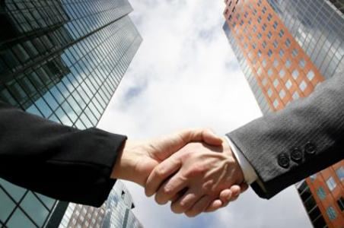
RELACIONES EMPRESA Y POLÍTICA
Colaboración entre las empresas y los gobiernos es de vital importancia para el desarrollo de un país.
Las empresas en América Latina no sienten mucho apoyo por parte de los gobiernos y sus políticas económicas.

Slide 8
PROBLEMAS ENTRE ORG. Y POLÍTICA
ORGANIZACIONES | POLÍTICOS
Incertidumbre Política ( calendario electoral). | Profesionales en política y no expertos en sectores específicos.
Dificultades de acceso por inadecuada identificación de interlocutores. | Creciente complejidad y especialización de las regulaciones.
Acceso restringido a agenda de contactos personales. | Necesitan información relevante desde el punto de vista político ( vs discurso técnico).
Discurso técnico. | Tienen cada vez menos peso.

Slide 9
FUSIONES, ADQUISICIONES Y SALIDAS A BOLSA
Más allá de los activos o garantías que avalarán una operación, esta la relación con el cliente y el conocimiento de sus habilidades para crear valor y generar ingresos.
El reto de la credibilidad se soluciona con comunicación efectiva:
    Relato contundente
    Una sola voz, un solo mensaje
    Actitud transparente
    Disciplina
    Otros activos( com. interna, web)
    Sentido Global
Positivos: éxito de la colocación, reconocimiento del valor, la valentía y la importancia de la operación.
Negativos: Pérdida del precio de colocación

Slide 10
Responsabilidad social y corporativa
Responsabilidad Social de la Empresa (RSE)
  Comunicarla debe ser con gestión empresarial, no solo acción social.
  Comunicar contenido real y con bases sólidas.
  Comunicación Online.
  Comunicar a través de beneficiarios es sinónimo de credibilidad.
  Mantener una estrategia de comunicación global sin dejar fuera lo local.

Slide 11
CRISIS Y CONFLICTOS LABORALES
Clima laboral: incluso los procesos mejor planificados tienen algún contratiempo.
La comunicación interna se tiene que dar de manera previa si es posible.
Los medios y las redes sociales son actores claves.
Los cambios no suceden de forma instantánea, habrá clima de tensión.
“¿Qué hacer en caso de que venga el lobo?”

Slide 12

Ante Crisis:
  Establecer el mensaje correcto en el medio correcto y al público correcto.
  La conversación en nuestra cocina ( blogs, Facebook, twitter).
  Actitud empática: admitir errores y disculparse
  El silencio es venenoso en la Red.
  Explicar qué se hará para solucionar problema.
Caso PLAYSTATION SONY NETWORK

Slide 13
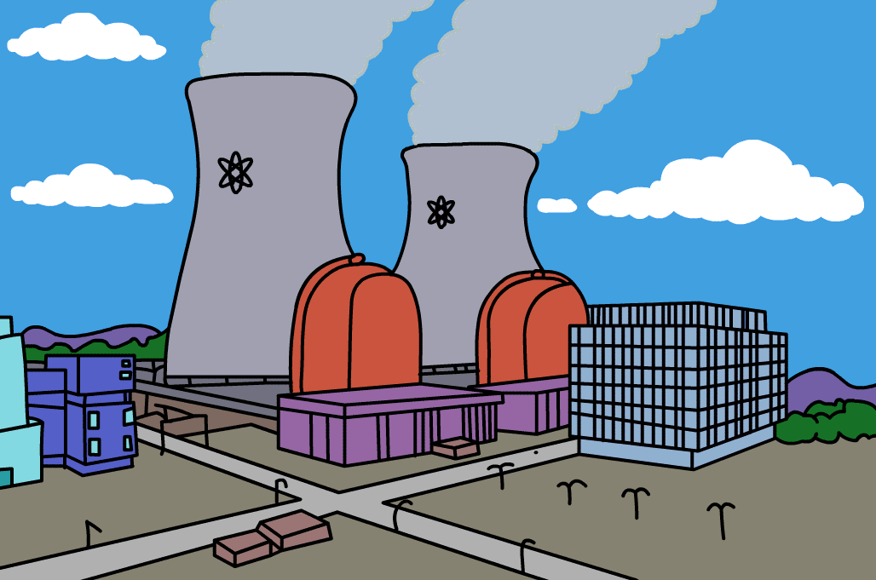
ENERGIA
Sectores nucleares, energéticos: cualquier fallo tiene efectos negativos de gran magnitud por las consecuencias que conllevan.
Necesitan esforzarse más en brindar confianza y credibilidad.
Transparencia total.
Reajuste de narrativa sobre su negocio.
El shale gas, alternativas en agenda verde para la no dependencia.

Slide 14
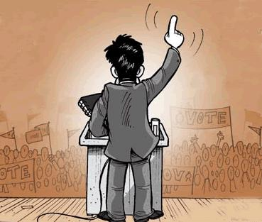
COMUNICACIÓN Y LITIGIOS
La importancia de tener un buen portavoz:
  habilidad lingüística.
  conocimiento jurídico y empresarial.
  conocedor del funcionamiento de los medios de comunicación.
  disponibilidad y manejo de los medios.
  ser portavoz único (regla general).
  siempre apoyado por un grupo de expertos.
Cuando no haya una estrategia definida: NO COMMENT
Hablar con un periodista es como hablar con un juez o jurado

Slide 15

MINERÍA
La presencia en los buscadores, primera vía de contacto con los públicos estratégicos.
Encontrabilidad.
Ser visibles y adecuarnos a los nuevos medios de comunicación y los más consumidos.

